Slide 1
Моделирование просачивания Жидкости через пористый Материал при помощи клеточных автоматов
Выполнил студент:
Шумаев М.Г., гр. 3ММ
Научный руководитель:
Канд. физ.-мат. наук, доц.
Рубцов С.Е.

Slide 2
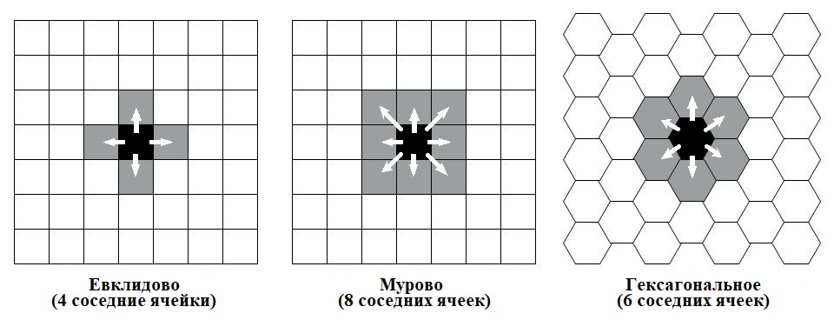
Основные типы окрестности в дискретном пространстве

Slide 3
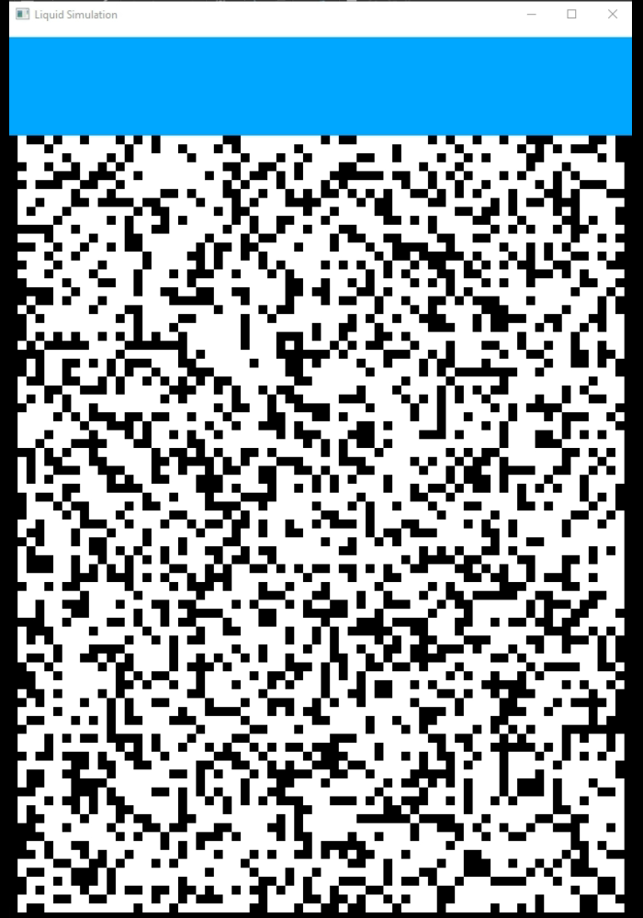
Работа программы

Slide 4
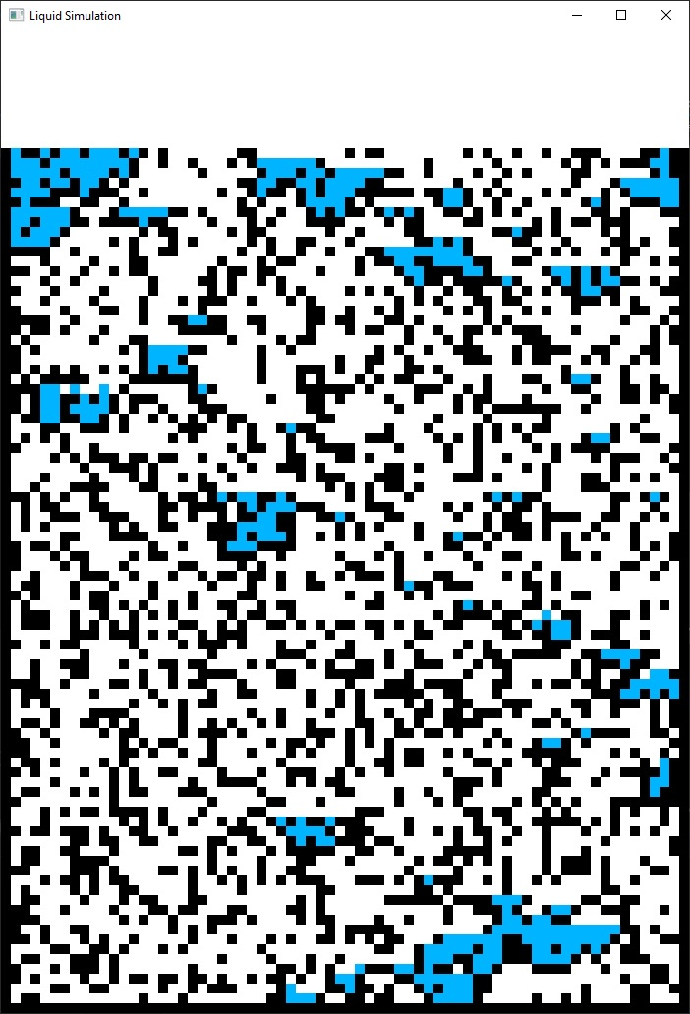
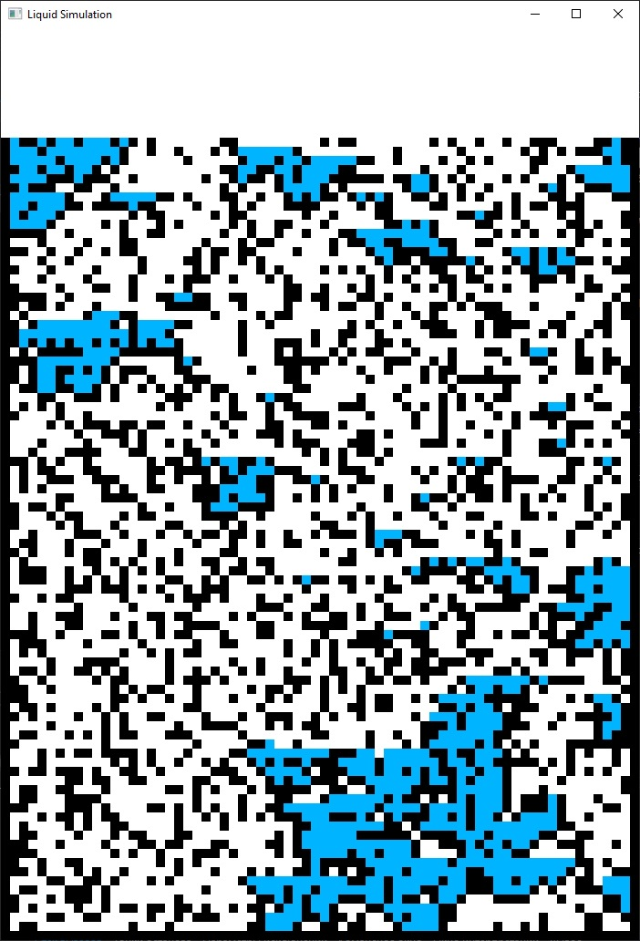
Сравнение результатов работы программы
В зависимости от принимаемых значений
kolliquid = 5; prob = 0.5
kolliquid = 10; prob = 0.5

Slide 5
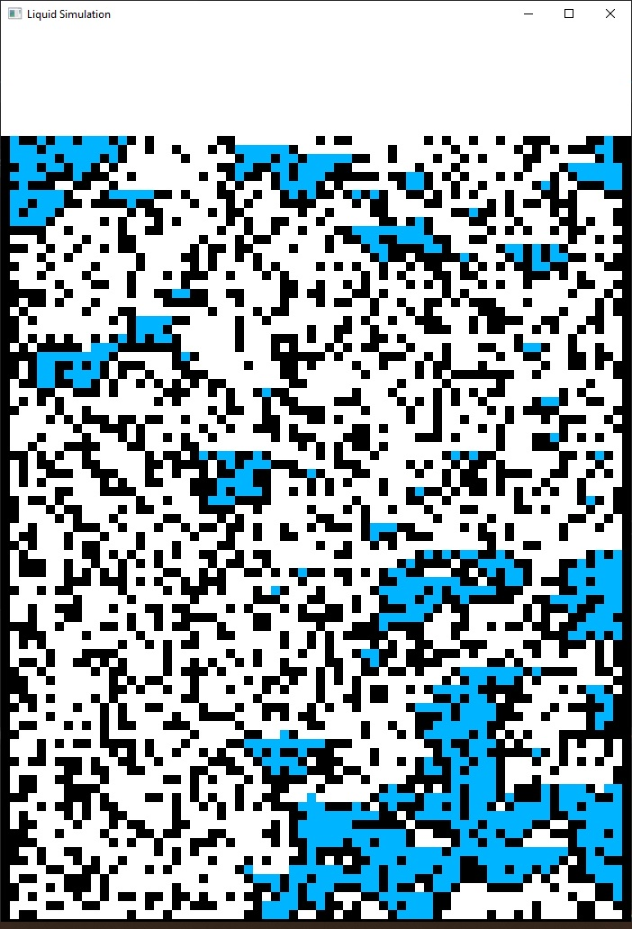
Сравнение результатов работы программы
В зависимости от принимаемых значений
kolliquid = 10; prob = 0.5
kolliquid = 10; prob = 0.3

Slide 6
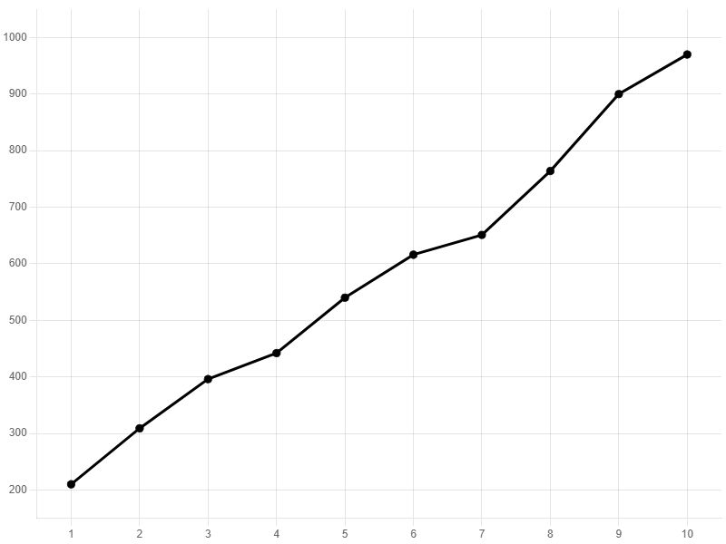
Зависимость количества итераций
от количества частиц жидкости

Slide 7
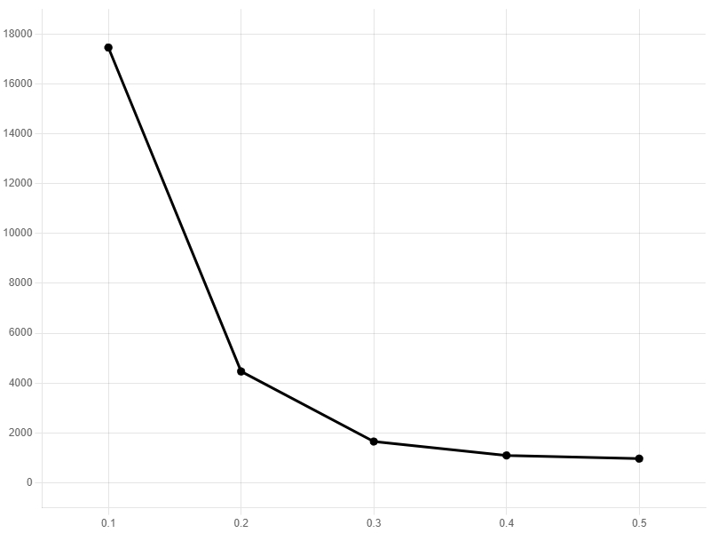
Зависимость количества итераций
от вероятности

Slide 8
СПАСИБО за внимание!

